Slide 1
Dĺžka života živočíchov
Prvouka – 2. ročník
Notes:
1. Úvodná časť

Slide 2
Uhádnete?
Notes:
2. Motivačná časť - hádanky

Slide 3
?
Mlčí, ústa otvára,
a nie je to chyba,
v mori, v rieke, v jazere, pláva pani...
ryba
Notes:
2. Motivačná časť - hádanky

Slide 4
?
Šťastie nosí, siete pletie, môžeš ho vziať do rúk, dobre lezie, mušky chytá a volá sa...
pavúk
Notes:
2. Motivačná časť - hádanky

Slide 5
?
Pomaly sa cestou vlečie, oči má jak máčik,
na chrbte si domček nesie maličký...
slimáčik
Notes:
2. Motivačná časť - hádanky

Slide 6
?
Na vláskoch sa pevne drží, a nie je to lož,
svrbí, štípe, hlávku trápi
a volá sa...
voš
Notes:
2. Motivačná časť - hádanky

Slide 7
?
Po jazere pláva,
a nie je to hračka, krídelkami máva
a volá sa...
kačka
Notes:
2. Motivačná časť - hádanky

Slide 8
?
Telo samé pichliače, chrbát, hlava tiež,
dážďovka mu veľmi chutí a volá sa...
jež
Notes:
2. Motivačná časť - hádanky

Slide 9
Ako je možné, že má len šesť rokov a je taký šikovný?
Psy dospievajú oveľa rýchlejšie ako ľudia.
Notes:
3. Expozičná časť – rozhovor Jasmínky a Danielka

Slide 10
Vývinové etapy ľudského života
Notes:
3. Expozičná časť

Slide 11
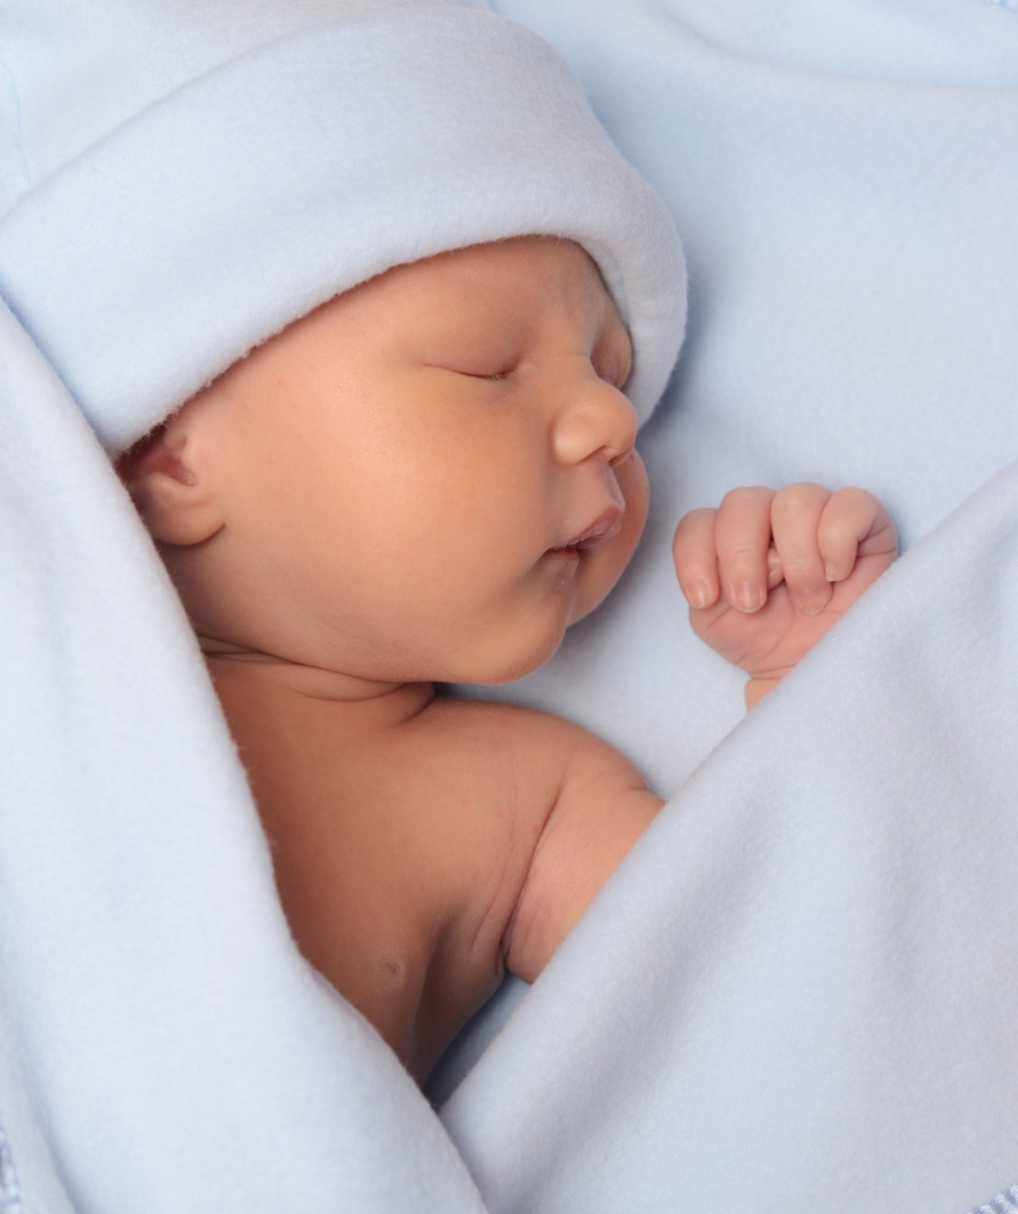
NOVORODENEC
Notes:
3. Expozičná časť

Slide 12
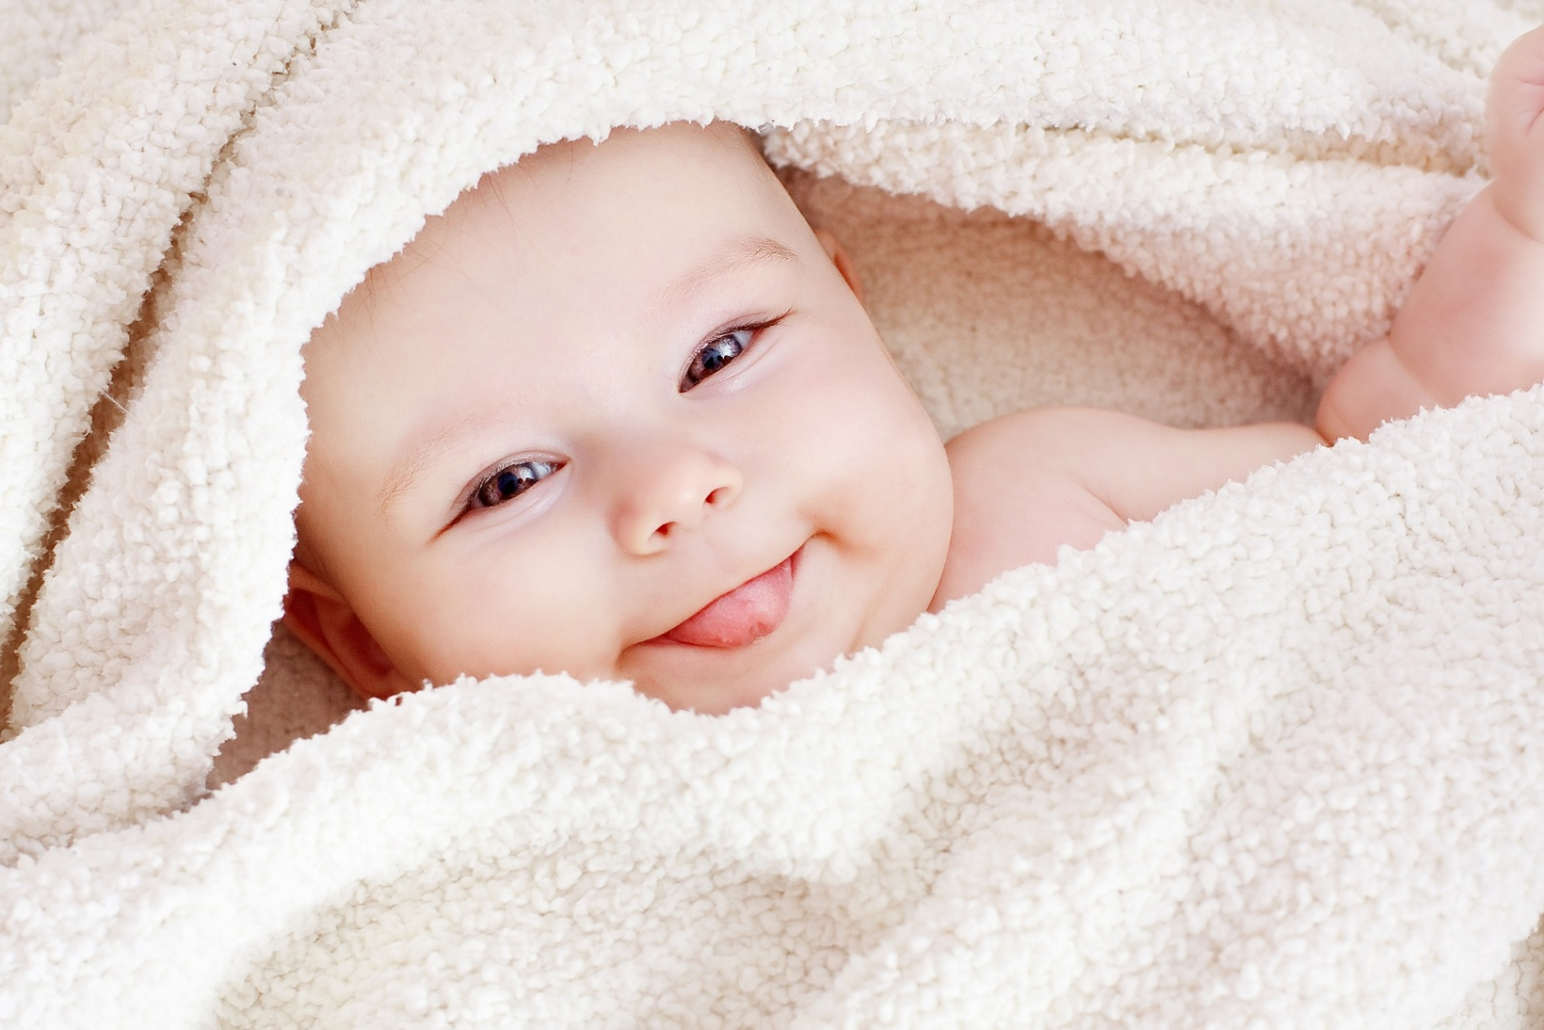
DOJČA
Notes:
3. Expozičná časť

Slide 13
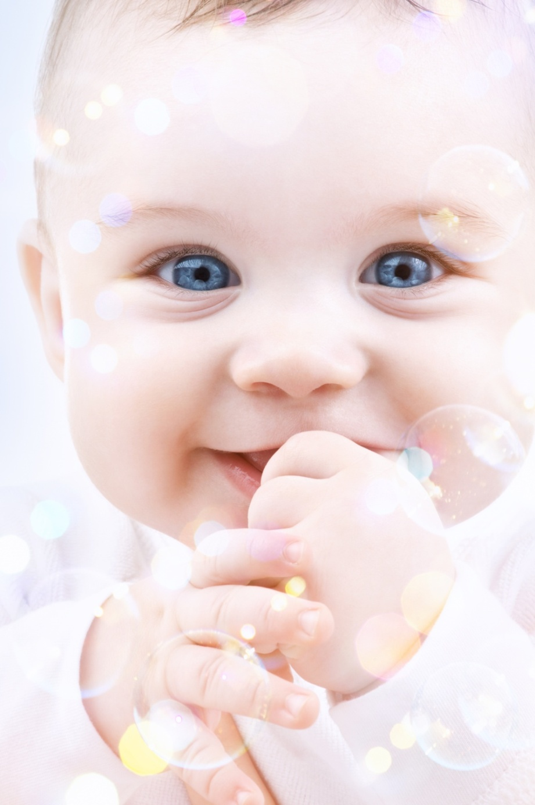
BATOĽA
Notes:
3. Expozičná časť

Slide 14
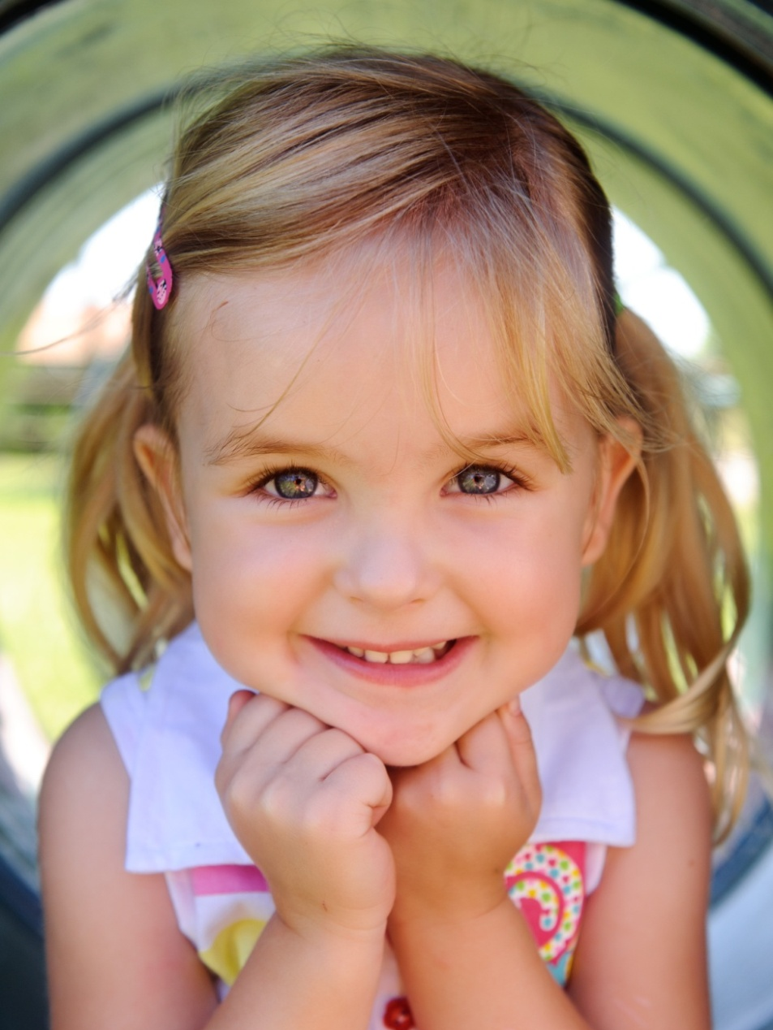
PREDŠKOLSKÝ VEK
Notes:
3. Expozičná časť

Slide 15
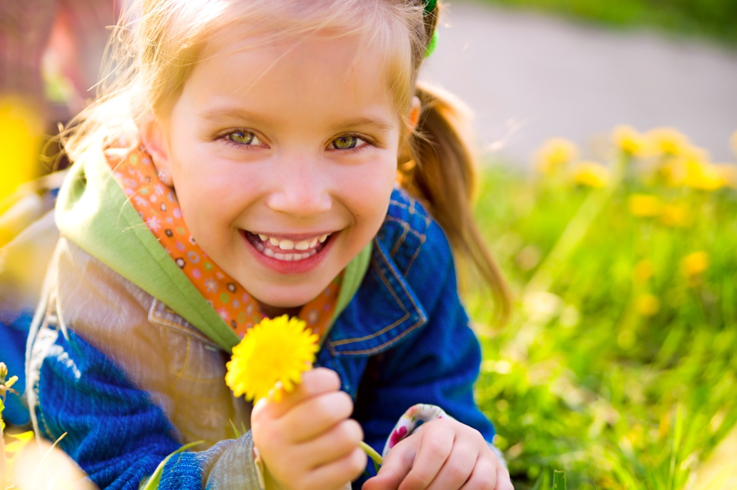
MLADŠÍ ŠKOLSKÝ VEK
Notes:
3. Expozičná časť

Slide 16
STARŠÍ ŠKOLSKÝ VEK
Notes:
3. Expozičná časť

Slide 17
DOSPELOSŤ
Notes:
3. Expozičná časť

Slide 18
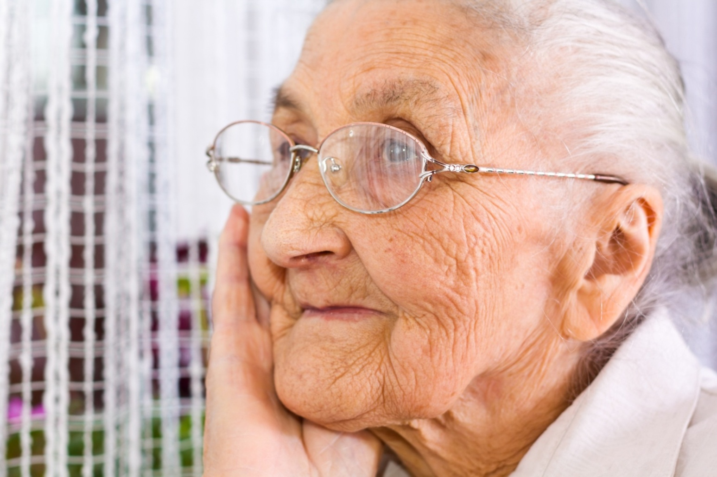
STAROBA
Notes:
3. Expozičná časť

Slide 19
Väčšina ľudí sa dožíva 70 až 80 rokov.
Notes:
3. Expozičná časť – rozhovor Jasmínky a Danielka

Slide 20
Dĺžka života živočíchov je rôzna. Niektoré druhy hmyzu môžu žiť len niekoľko hodín alebo dní, iné živočíchy môžu žiť aj niekoľko desiatok rokov. Živočíchy, ktoré žijú vo voľnej prírode, sa zvyčajne nedožívajú takého vysokého veku, ako živočíchy chované v zajatí.
Notes:
3. Expozičná časť – ZC

Slide 21
KOĽKO ROKOV SA DOŽÍVAJÚ?
Notes:
3. Expozičná časť

Slide 22
POKÚS SA URČIŤ, KTORÉ Z NICH SA DOŽÍVAJÚ MENEJ ROKOV AKO ČLOVEK, KTORÉ ŽIJÚ PRIBLIŽNE ROVNAKO DLHO AKO ČLOVEK
A KTORÉ ŽIJÚ DLHŠIE AKO ČLOVEK. KLIKNI NA SPRÁVNU ODPOVEĎ.
Notes:
3. Expozičná časť

Slide 23
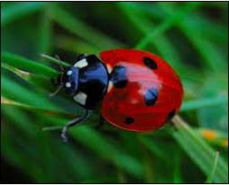
LIENKA SEDEMBODKOVÁ
1 – 2 ROKY
DOŽÍVA SA MENEJ ROKOV AKO ČLOVEK
ŽIJE PRIBLIŽNE ROVNAKO
DLHO AKO ČLOVEK
ŽIJE DLHŠIE
AKO ČLOVEK
Notes:
3. Expozičná časť

Slide 24
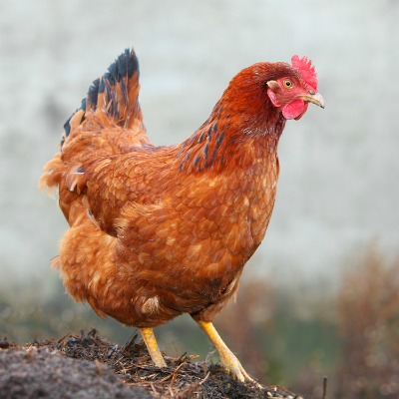
KURA DOMÁCA
5 – 7 ROKOV
DOŽÍVA SA MENEJ ROKOV AKO ČLOVEK
ŽIJE PRIBLIŽNE ROVNAKO
DLHO AKO ČLOVEK
ŽIJE DLHŠIE
AKO ČLOVEK
Notes:
3. Expozičná časť

Slide 25
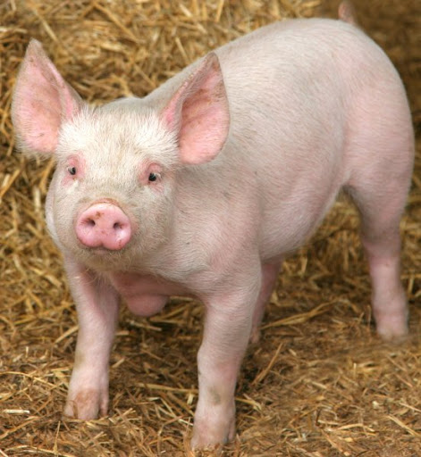
SVIŇA DOMÁCA
15 ROKOV
DOŽÍVA SA MENEJ ROKOV AKO ČLOVEK
ŽIJE PRIBLIŽNE ROVNAKO
DLHO AKO ČLOVEK
ŽIJE DLHŠIE
AKO ČLOVEK
Notes:
3. Expozičná časť

Slide 26
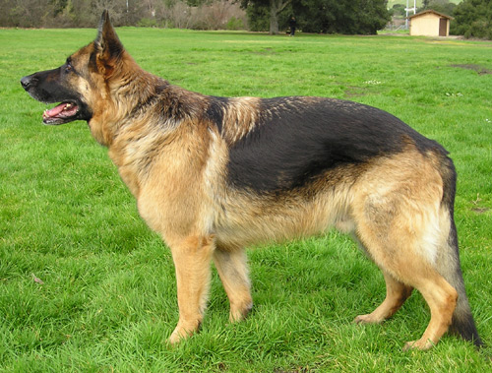
NEMECKÝ OVČIAK
12 - 13 ROKOV
DOŽÍVA SA MENEJ ROKOV AKO ČLOVEK
ŽIJE PRIBLIŽNE ROVNAKO
DLHO AKO ČLOVEK
ŽIJE DLHŠIE
AKO ČLOVEK
Notes:
3. Expozičná časť

Slide 27
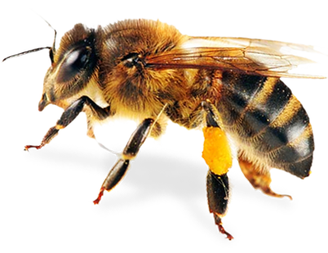
VČELA MEDONOSNÁ - robotnica
8 TÝŽDŇOV
DOŽÍVA SA MENEJ ROKOV AKO ČLOVEK
ŽIJE PRIBLIŽNE ROVNAKO
DLHO AKO ČLOVEK
ŽIJE DLHŠIE
AKO ČLOVEK
Notes:
3. Expozičná časť

Slide 28
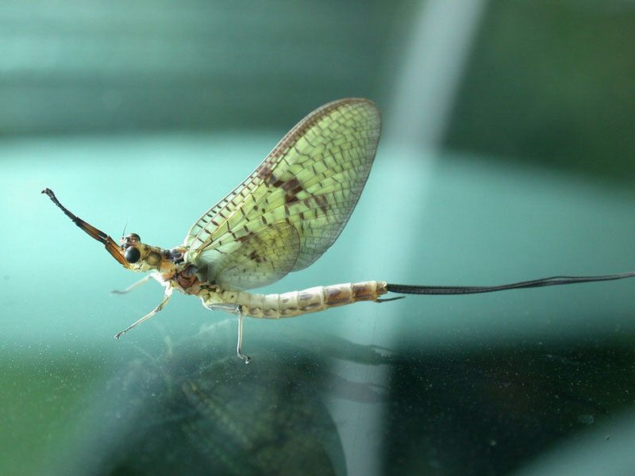
PODENKA
OBYČAJNÁ
24 HODÍN
DOŽÍVA SA MENEJ ROKOV AKO ČLOVEK
ŽIJE PRIBLIŽNE ROVNAKO
DLHO AKO ČLOVEK
ŽIJE DLHŠIE
AKO ČLOVEK
Notes:
3. Expozičná časť

Slide 29
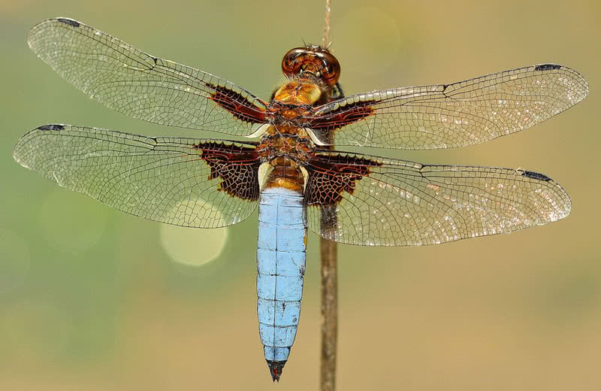
ŠIDLO VEĽKÉ
4 MESIACE
DOŽÍVA SA MENEJ ROKOV AKO ČLOVEK
ŽIJE PRIBLIŽNE ROVNAKO
DLHO AKO ČLOVEK
ŽIJE DLHŠIE
AKO ČLOVEK
Notes:
3. Expozičná časť

Slide 30
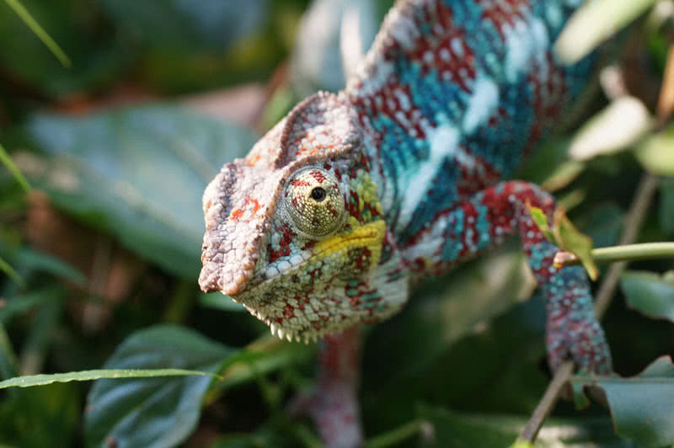
CHAMELEÓN LEOPARDÍ
1 ROK
DOŽÍVA SA MENEJ ROKOV AKO ČLOVEK
ŽIJE PRIBLIŽNE ROVNAKO
DLHO AKO ČLOVEK
ŽIJE DLHŠIE
AKO ČLOVEK
Notes:
3. Expozičná časť

Slide 31
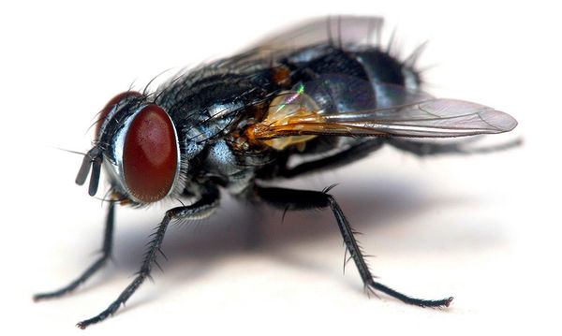
MUCHA DOMÁCA
4 TÝŽDNE
DOŽÍVA SA MENEJ ROKOV AKO ČLOVEK
ŽIJE PRIBLIŽNE ROVNAKO
DLHO AKO ČLOVEK
ŽIJE DLHŠIE
AKO ČLOVEK
Notes:
3. Expozičná časť

Slide 32
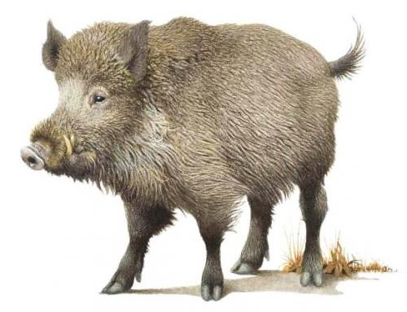
DIVIAK LESNÝ
21 ROKOV
DOŽÍVA SA MENEJ ROKOV AKO ČLOVEK
ŽIJE PRIBLIŽNE ROVNAKO
DLHO AKO ČLOVEK
ŽIJE DLHŠIE
AKO ČLOVEK
Notes:
3. Expozičná časť

Slide 33
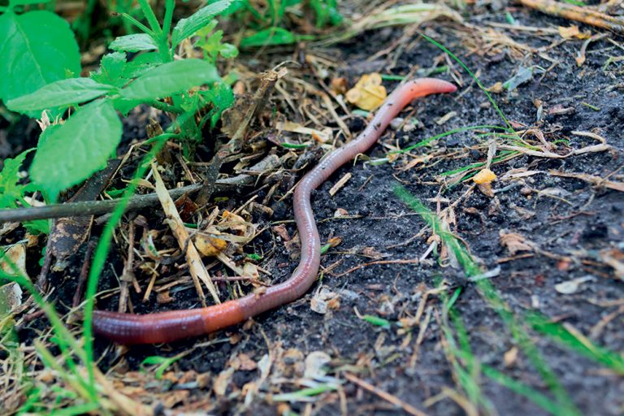
DÁŽĎOVKA OBYČAJNÁ
6 ROKOV
DOŽÍVA SA MENEJ ROKOV AKO ČLOVEK
ŽIJE PRIBLIŽNE ROVNAKO
DLHO AKO ČLOVEK
ŽIJE DLHŠIE
AKO ČLOVEK
Notes:
3. Expozičná časť

Slide 34
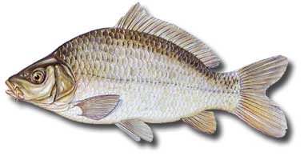
KAPOR OBYČAJNÝ
20 – 40 ROKOV
DOŽÍVA SA MENEJ ROKOV AKO ČLOVEK
ŽIJE PRIBLIŽNE ROVNAKO
DLHO AKO ČLOVEK
ŽIJE DLHŠIE
AKO ČLOVEK
Notes:
3. Expozičná časť

Slide 35
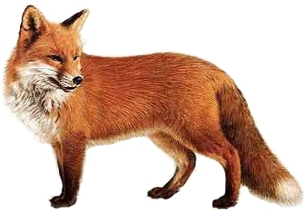
LÍŠKA HRDZAVÁ
10 - 12 ROKOV
DOŽÍVA SA MENEJ ROKOV AKO ČLOVEK
ŽIJE PRIBLIŽNE ROVNAKO
DLHO AKO ČLOVEK
ŽIJE DLHŠIE
AKO ČLOVEK
Notes:
3. Expozičná časť

Slide 36
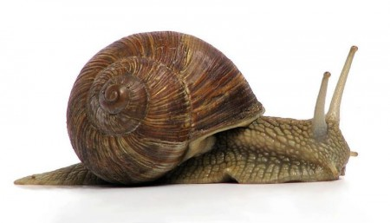
SLIMÁK ZÁHRADNÝ
5 - 10 ROKOV
DOŽÍVA SA MENEJ ROKOV AKO ČLOVEK
ŽIJE PRIBLIŽNE ROVNAKO
DLHO AKO ČLOVEK
ŽIJE DLHŠIE
AKO ČLOVEK
Notes:
3. Expozičná časť

Slide 37
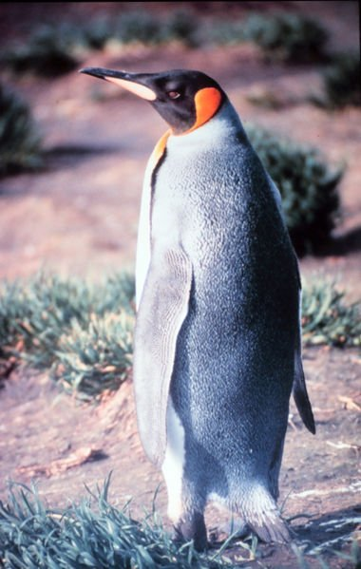
TUČNIAK KRÁĽOVSKÝ
35 ROKOV
DOŽÍVA SA MENEJ ROKOV AKO ČLOVEK
ŽIJE PRIBLIŽNE ROVNAKO
DLHO AKO ČLOVEK
ŽIJE DLHŠIE
AKO ČLOVEK
Notes:
3. Expozičná časť

Slide 38
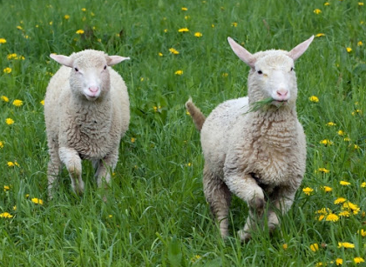
OVCA DOMÁCA
14 - 16 ROKOV
DOŽÍVA SA MENEJ ROKOV AKO ČLOVEK
ŽIJE PRIBLIŽNE ROVNAKO
DLHO AKO ČLOVEK
ŽIJE DLHŠIE
AKO ČLOVEK
Notes:
3. Expozičná časť

Slide 39
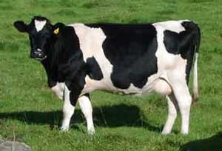
TUR DOMÁCI
20 - 25 ROKOV
DOŽÍVA SA MENEJ ROKOV AKO ČLOVEK
ŽIJE PRIBLIŽNE ROVNAKO
DLHO AKO ČLOVEK
ŽIJE DLHŠIE
AKO ČLOVEK
Notes:
3. Expozičná časť

Slide 40
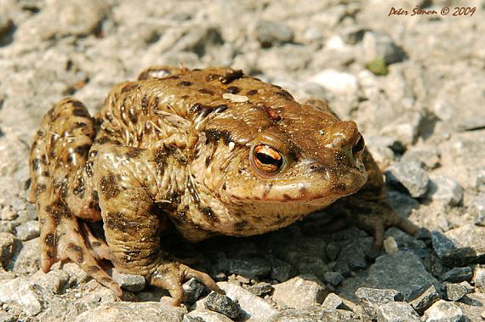
ROPUCHA OBYČAJNÁ
4 - 9 ROKOV
DOŽÍVA SA MENEJ ROKOV AKO ČLOVEK
ŽIJE PRIBLIŽNE ROVNAKO
DLHO AKO ČLOVEK
ŽIJE DLHŠIE
AKO ČLOVEK
Notes:
3. Expozičná časť

Slide 41
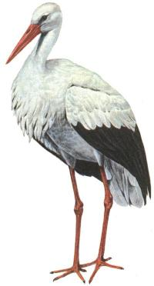
BOCIAN BIELY
33 ROKOV
DOŽÍVA SA MENEJ ROKOV AKO ČLOVEK
ŽIJE PRIBLIŽNE ROVNAKO
DLHO AKO ČLOVEK
ŽIJE DLHŠIE
AKO ČLOVEK
Notes:
3. Expozičná časť

Slide 42
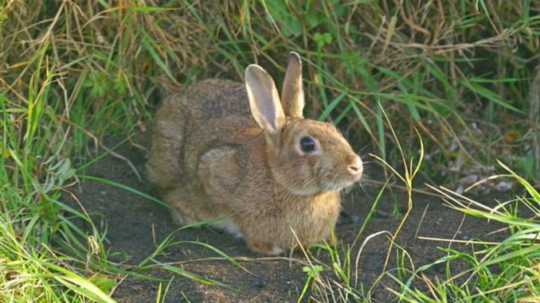
KRÁLIK DIVÝ
8 - 10 ROKOV
DOŽÍVA SA MENEJ ROKOV AKO ČLOVEK
ŽIJE PRIBLIŽNE ROVNAKO
DLHO AKO ČLOVEK
ŽIJE DLHŠIE
AKO ČLOVEK
Notes:
3. Expozičná časť

Slide 43
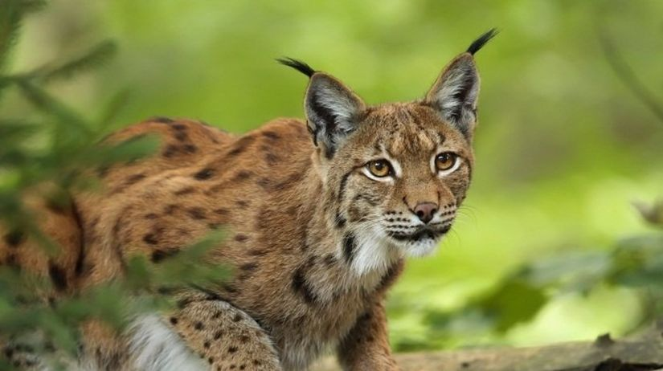
RYS OSTROVID
14 - 17 ROKOV
DOŽÍVA SA MENEJ ROKOV AKO ČLOVEK
ŽIJE PRIBLIŽNE ROVNAKO
DLHO AKO ČLOVEK
ŽIJE DLHŠIE
AKO ČLOVEK
Notes:
3. Expozičná časť

Slide 44
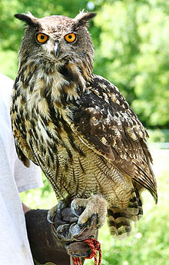
VÝR SKALNÝ
68 -100 ROKOV
DOŽÍVA SA MENEJ ROKOV AKO ČLOVEK
ŽIJE PRIBLIŽNE ROVNAKO
DLHO AKO ČLOVEK
ŽIJE DLHŠIE
AKO ČLOVEK
Notes:
3. Expozičná časť

Slide 45
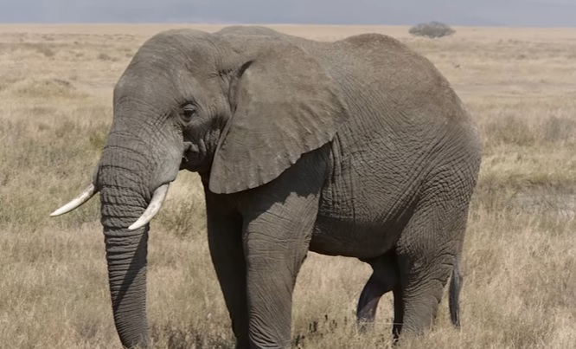
SLON AFRICKÝ
70 ROKOV
DOŽÍVA SA MENEJ ROKOV AKO ČLOVEK
ŽIJE PRIBLIŽNE ROVNAKO
DLHO AKO ČLOVEK
ŽIJE DLHŠIE
AKO ČLOVEK
Notes:
3. Expozičná časť

Slide 46
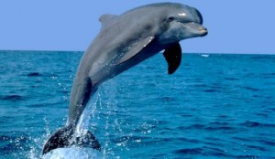
DELFÍN SKÁKAVÝ
50 ROKOV
DOŽÍVA SA MENEJ ROKOV AKO ČLOVEK
ŽIJE PRIBLIŽNE ROVNAKO
DLHO AKO ČLOVEK
ŽIJE DLHŠIE
AKO ČLOVEK
Notes:
3. Expozičná časť

Slide 47
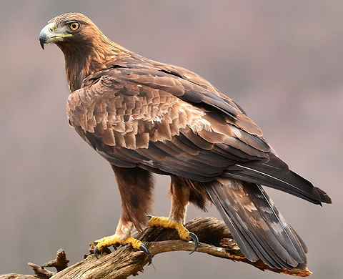
OROL SKALNÝ
20 - 30 ROKOV
DOŽÍVA SA MENEJ ROKOV AKO ČLOVEK
ŽIJE PRIBLIŽNE ROVNAKO
DLHO AKO ČLOVEK
ŽIJE DLHŠIE
AKO ČLOVEK
Notes:
3. Expozičná časť

Slide 48
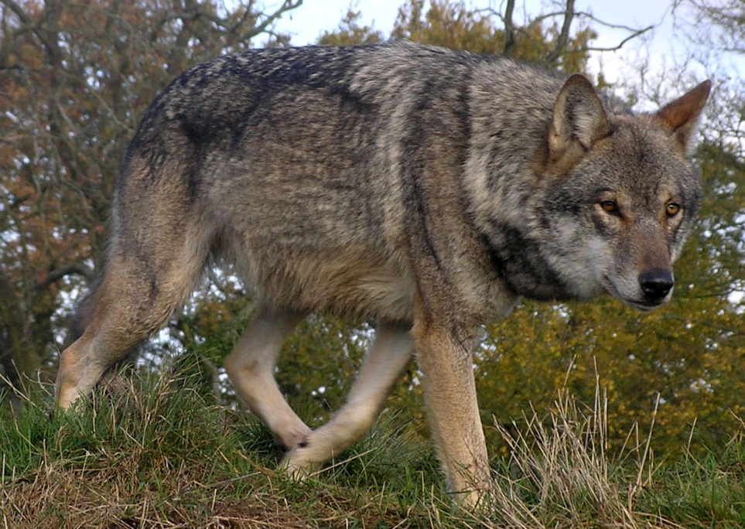
VLK EURÓPSKY
10 ROKOV
DOŽÍVA SA MENEJ ROKOV AKO ČLOVEK
ŽIJE PRIBLIŽNE ROVNAKO
DLHO AKO ČLOVEK
ŽIJE DLHŠIE
AKO ČLOVEK
Notes:
3. Expozičná časť

Slide 49
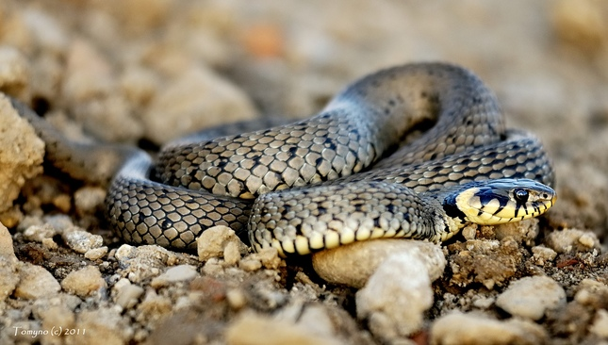
UŽOVKA OBYČAJNÁ
15 - 20 ROKOV
DOŽÍVA SA MENEJ ROKOV AKO ČLOVEK
ŽIJE PRIBLIŽNE ROVNAKO
DLHO AKO ČLOVEK
ŽIJE DLHŠIE
AKO ČLOVEK
Notes:
3. Expozičná časť

Slide 50
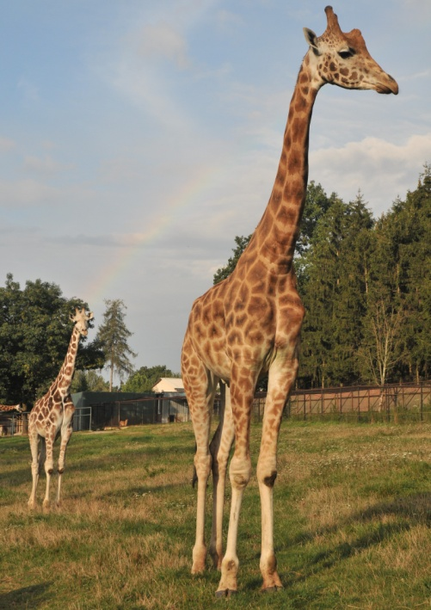
ŽIRAFA ROTHSCHILDOVA
25 - 28 ROKOV
DOŽÍVA SA MENEJ ROKOV AKO ČLOVEK
ŽIJE PRIBLIŽNE ROVNAKO
DLHO AKO ČLOVEK
ŽIJE DLHŠIE
AKO ČLOVEK
Notes:
3. Expozičná časť

Slide 51
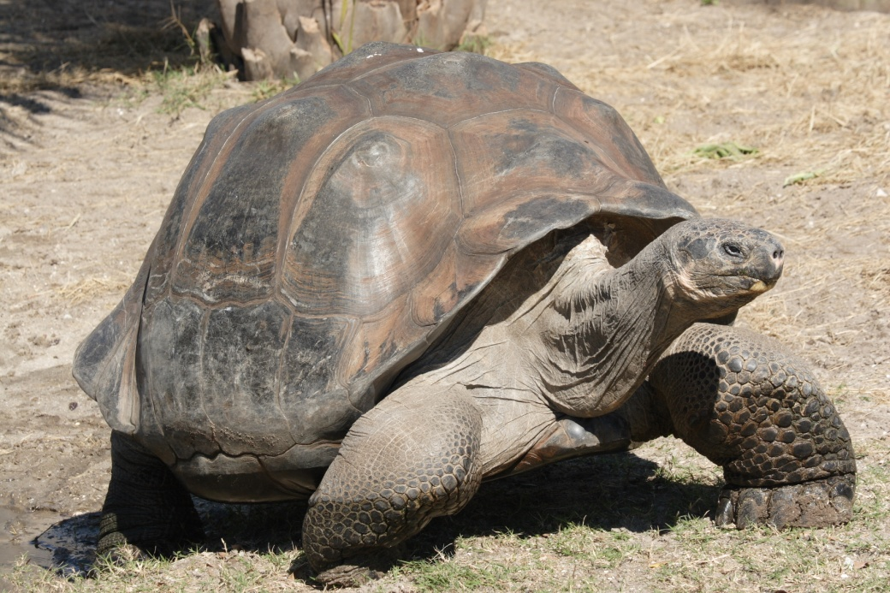
KORYTNAČKA SLONIA
250 ROKOV
DOŽÍVA SA MENEJ ROKOV AKO ČLOVEK
ŽIJE PRIBLIŽNE ROVNAKO
DLHO AKO ČLOVEK
ŽIJE DLHŠIE
AKO ČLOVEK
Notes:
3. Expozičná časť

Slide 52
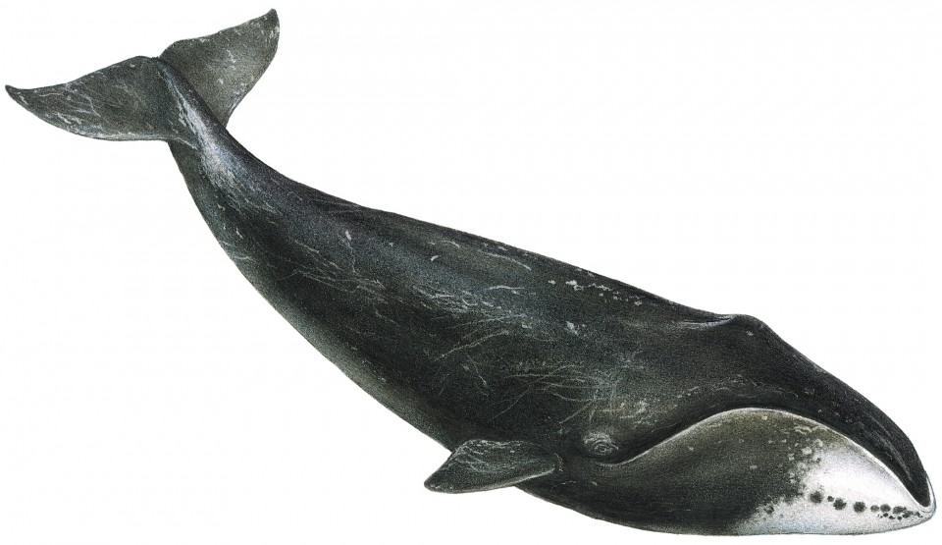
VEĽRYBA GRÓNSKA
100 - 200 ROKOV
DOŽÍVA SA MENEJ ROKOV AKO ČLOVEK
ŽIJE PRIBLIŽNE ROVNAKO
DLHO AKO ČLOVEK
ŽIJE DLHŠIE
AKO ČLOVEK
Notes:
3. Expozičná časť

Slide 53
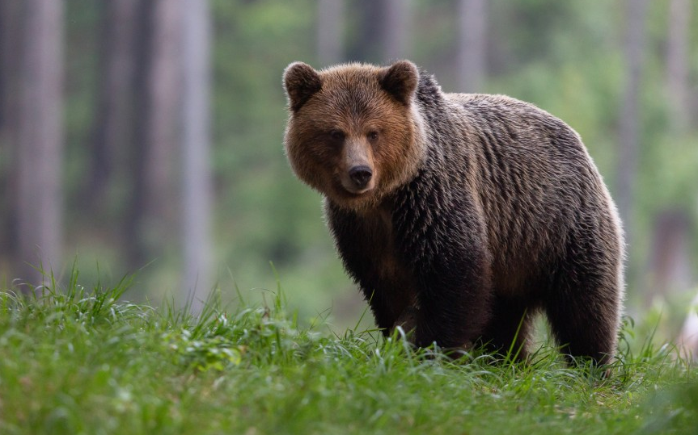
MEDVEĎ HNEDÝ
30 - 40 ROKOV
DOŽÍVA SA MENEJ ROKOV AKO ČLOVEK
ŽIJE PRIBLIŽNE ROVNAKO
DLHO AKO ČLOVEK
ŽIJE DLHŠIE
AKO ČLOVEK
Notes:
3. Expozičná časť

Slide 54
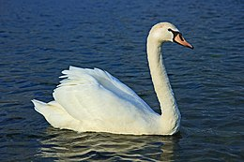
LABUŤ VEĽKÁ
7 - 22 ROKOV
DOŽÍVA SA MENEJ ROKOV AKO ČLOVEK
ŽIJE PRIBLIŽNE ROVNAKO
DLHO AKO ČLOVEK
ŽIJE DLHŠIE
AKO ČLOVEK
Notes:
3. Expozičná časť

Slide 55
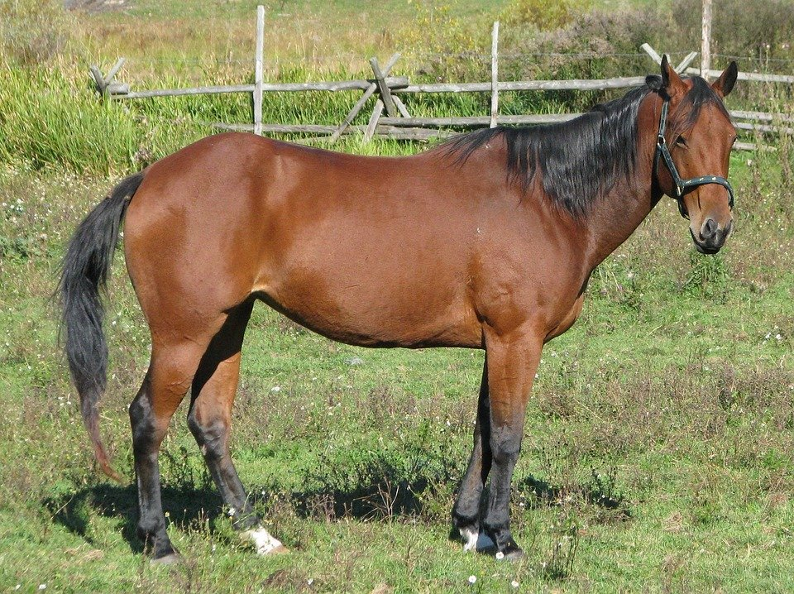
KÔŇ DOMÁCI
25 - 30 ROKOV
DOŽÍVA SA MENEJ ROKOV AKO ČLOVEK
ŽIJE PRIBLIŽNE ROVNAKO
DLHO AKO ČLOVEK
ŽIJE DLHŠIE
AKO ČLOVEK
Notes:
3. Expozičná časť

Slide 56
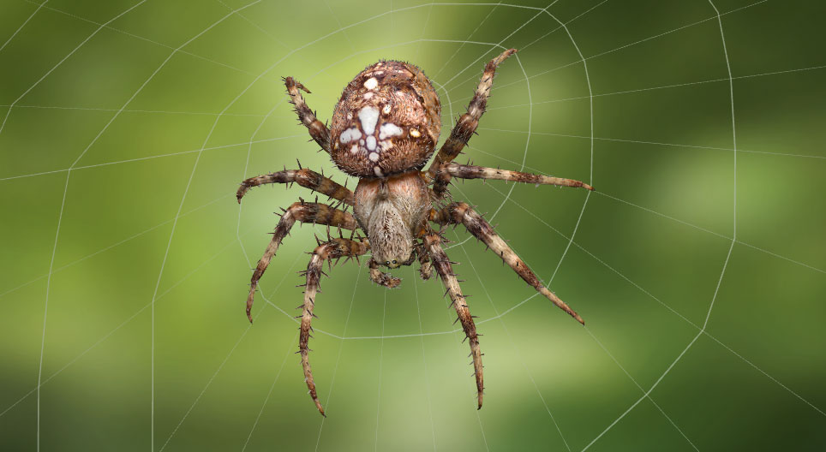
KRIŽIAK OBYČAJNÝ
2 ROKY
DOŽÍVA SA MENEJ ROKOV AKO ČLOVEK
ŽIJE PRIBLIŽNE ROVNAKO
DLHO AKO ČLOVEK
ŽIJE DLHŠIE
AKO ČLOVEK
Notes:
3. Expozičná časť

Slide 57
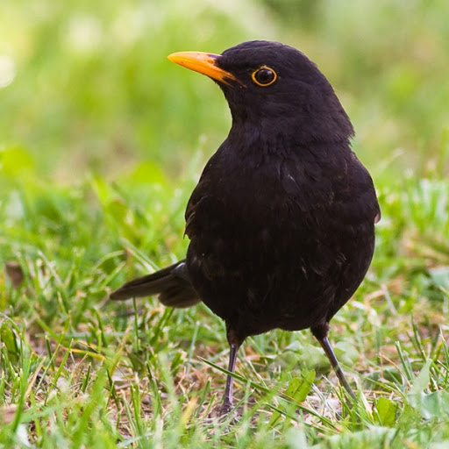
DROZD ČIERNY
14 - 20 ROKOV
DOŽÍVA SA MENEJ ROKOV AKO ČLOVEK
ŽIJE PRIBLIŽNE ROVNAKO
DLHO AKO ČLOVEK
ŽIJE DLHŠIE
AKO ČLOVEK
Notes:
3. Expozičná časť

Slide 58
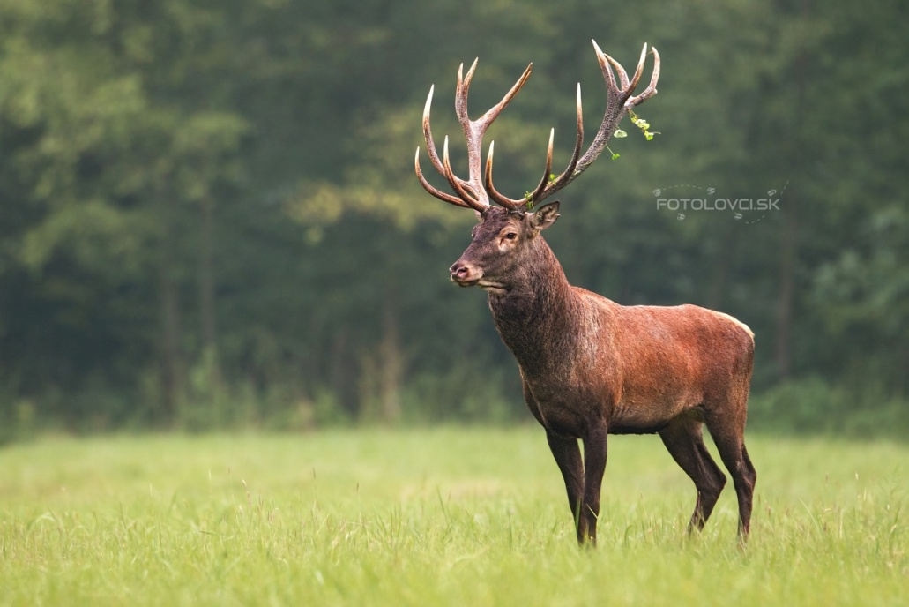
JELEŇ LESNÝ
20 - 25 ROKOV
DOŽÍVA SA MENEJ ROKOV AKO ČLOVEK
ŽIJE PRIBLIŽNE ROVNAKO
DLHO AKO ČLOVEK
ŽIJE DLHŠIE
AKO ČLOVEK
Notes:
3. Expozičná časť

Slide 59
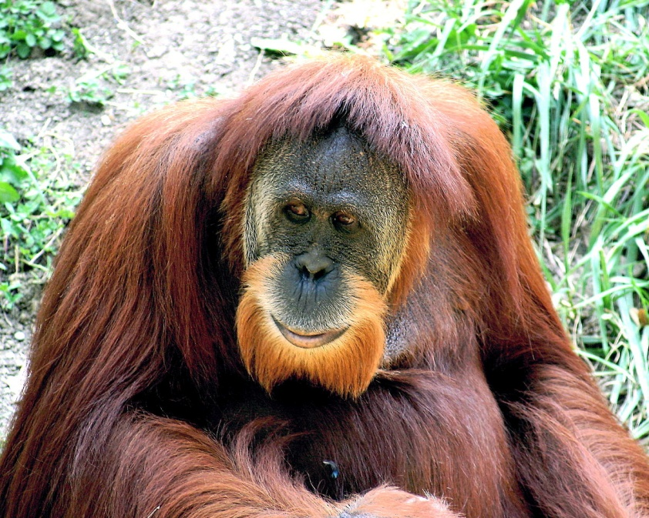
ORANGUTAN SUMATRIANSKY
45 - 55 ROKOV
DOŽÍVA SA MENEJ ROKOV AKO ČLOVEK
ŽIJE PRIBLIŽNE ROVNAKO
DLHO AKO ČLOVEK
ŽIJE DLHŠIE
AKO ČLOVEK
Notes:
3. Expozičná časť

Slide 60
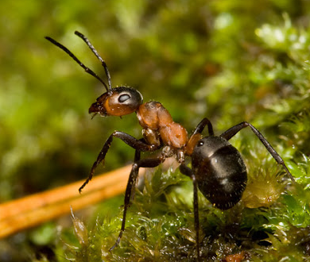
MRAVEC HÔRNY - robotnica
7 - 10 ROKOV
DOŽÍVA SA MENEJ ROKOV AKO ČLOVEK
ŽIJE PRIBLIŽNE ROVNAKO
DLHO AKO ČLOVEK
ŽIJE DLHŠIE
AKO ČLOVEK
Notes:
3. Expozičná časť

Slide 61
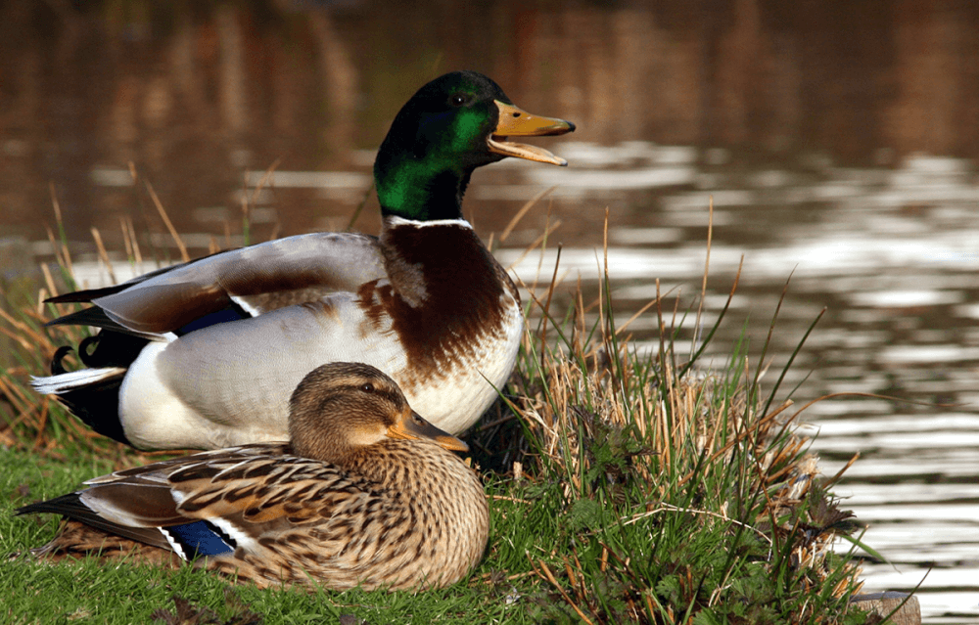
KAČKA DIVÁ
7 ROKOV
DOŽÍVA SA MENEJ ROKOV AKO ČLOVEK
ŽIJE PRIBLIŽNE ROVNAKO
DLHO AKO ČLOVEK
ŽIJE DLHŠIE
AKO ČLOVEK
Notes:
3. Expozičná časť

Slide 62
BINGO - ŽIVOČÍCHY
Notes:
4. Fixačná časť

Slide 64
PEXESO - ŽIVOČÍCHY
Notes:
4. Fixačná časť

Slide 66
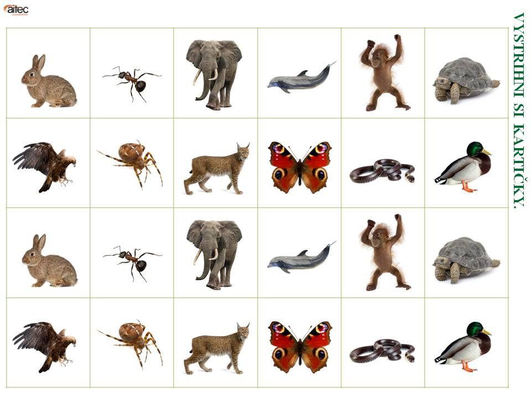

Slide 67
SPOZNÁVAJ ŽIVOČÍCHY!
Notes:
4. Záverečná časť

Slide 68
ZDROJE:
Pracovná učebnica prvouky pre 2.roč. - R. Adame
Metodické komentáre k pracovnej učebnici
https://encrypted-tbn0.gstatic.com/images?q=tbn%3AANd9GcRQbc-KekucTvN9fZcEHg-2EDdQXpcYINTLRuiSa-Nto6Y3Uu4V
https://lh3.googleusercontent.com/proxy/IVq2cevuUtrEuGZ-qxBB-3n7k-Uj7YS_YFbipE2GhXWIeNWBTayDB8RTW4bhC0bok8WPDGJbTjddFskB-JxHjo41sBpWnWz8C6dozt29Dc_B9LjfN_-7neM5qAMTBY1GqBj4gd22kXzf
http://themysteriousworld.com/wp-content/uploads/2014/02/chameleons.jpg
http://themysteriousworld.com/wp-content/uploads/2014/02/dragonfly.jpg
https://www.vedelisteze.sk/wp-content/uploads/2016/07/mayfly.jpg
https://lh3.googleusercontent.com/proxy/9yKrbkcDOpXNWqexNc9PESpKbGetv5bfZU3VF77nrUPi_Y4vA6L8UuKY0qeR6b0zUNkZyyBfRfwq6DIx1xt6VBbXQq0FPqaymfjFw4WAm-DhyLlpGnk1Me94MH8hfZ9VmZctEqfAnhQuscLv6ZicUTbkgEhZr2EaBAlmVn7u4SDHyVfoJg
https://lh3.googleusercontent.com/proxy/NBkYDAumanOeVxSwR4QdM6PfP8brCa-f9Q9080bgPQU1p5yqWh9B8dqGiLTgAcy8x8lZoaaekQcqBz84sdr-V2evjya4GFcga4bWR7M
https://lh3.googleusercontent.com/proxy/TNJ44JGgEeZqCdy7mpB8CgzPyPDXVbHLdt9oARPmAaQXZc9M1T0Nn4CJy_eZGHNNB4tbcUF5P-7FpCj2
https://upload.wikimedia.org/wikipedia/commons/d/d6/GermanShep1_wb.jpg
https://mojevcely.sk/wp-content/uploads/2016/12/Bee-PNG-8.png
https://www.profideratizacia.sk/jpg/jpg2/223/mucha-domaca-bkg-1000x1000-copy_600x359.jpeg
https://lh3.googleusercontent.com/proxy/7-xRPrt9tHsn7UZ-69Oz3l4YEEJsR5MLmLKGhSbwF2BmjMdKocvqUZOK9xbBQGMEE32Mcmnol4S-YjpyO48UoieSPoySiERzU5gDtoWcxNKJ9-wSamQ9m_Rx_vckm1psOa5aecEzhWWjGA
https://cdn.zahrada.sk/wp-content/uploads/2020/02/06133614/shutterstock_14460275151-768x512.jpg
https://lh3.googleusercontent.com/proxy/aZdJAZCNPd39exTFvu2gkqM1nrkaEN-K2EIvCbg27N20fnCzT1np80H-BcUA4UoSMaaDK2W-cLCXC5cr2N8ahT-4OF434eAEuCkHGI9DLnwYuLsUrMt3nTNlsIv32zip4103Dw
https://media0.7x.cz/images/media0:50feb27606065.jpg/tu%C4%8Dniak.jpg
https://lh3.googleusercontent.com/proxy/WKyLwIHaHlPSYQim5eSYB8clXOe9luVTiuGzGsDAWoz1mM__x45z2SvAfOdqQC6i4S6U-GbCQYVu9sfAuqzPn1SoFCHAaA7cUY9Q9jcc5m-R2LqAfYfuJQ
https://zaujimavo.estranky.sk/img/picture/545/krava.jpg
https://www.nahuby.sk/images/fotosutaz/2009/05/06/peter_simon_151817.jpg
https://lh3.googleusercontent.com/proxy/2qVmJtxjNxsHp4DOpyAugfwVfb5aLfiPGNQJ9_dbHQGJP34f5WVLyqNpV1hH9Q-WiNWdRS1SNUphEhRneSQLdMXFIm5L0_V2YS222xmXZoNNusp0VkZ69R1u5Zjtr-Jo6HqHF-sIMVre9qitPq1PyiA6WnKR
https://www.horar.sk/wp-content/uploads/2009/03/kralik-divy-1-678x381.jpg
https://ipravda.sk/res/2013/06/30/thumbs/rys-ostrovid-clanokW.jpg
https://upload.wikimedia.org/wikipedia/commons/thumb/0/0f/Uhu-3.jpg/220px-Uhu-3.jpg
https://cdn.webnoviny.sk/2016/11/2.slon-africky.jpg
https://zaujimavo.estranky.sk/img/picture/237/1.jpg
https://www.nahuby.sk/images/fotosutaz/2017/02/08/Aquila-chrysaetos/erik_muller_607665.jpg
https://upload.wikimedia.org/wikipedia/commons/9/94/Lunca-European-Wolf.jpg
https://img.ephoto.sk/data/users//663/photos/1bde350d9235d542d5567d283ac5049e7d1ad1dc_large.jpg
https://www.zoo-olomouc.cz/sites/default/files/images/animalcard/dsc_9509.jpg
https://upload.wikimedia.org/wikipedia/commons/4/42/Galapagos_giant_tortoise_Geochelone_elephantopus.jpg
https://www.chovzvirat.cz/images/zvirata/velryba-gronska_ucz13iq.jpg
https://www.fotoma.sk/images/content/fotografie/1404/f15544ec67e11868de5caf529a7cb70d_1000x750_fit.jpg
https://upload.wikimedia.org/wikipedia/commons/thumb/a/a2/CygneVaires.jpg/260px-CygneVaires.jpg
https://cdn.pixabay.com/photo/2016/07/07/16/09/domestic-horse-1502652_960_720.jpg
https://www.mozaweb.com/sk/mozaik3D/BIO/allat/keresztespok/960.jpg
https://lh3.googleusercontent.com/proxy/PZ5NoavBgdqDfL1yH8gqJETa7Zl7-pfM0x-q-HtjgAri2KaPca0150oPwYZCverrG2Wu_C3bbLR0pVd_9AbAj3PUjUEcum3JDSQ_Wm0PRbs0yEFtZ88
https://fotolovci.sk/images/gallery/large/jelen-lesny-red-deer-cervus-elaphus-757.jpg
https://upload.wikimedia.org/wikipedia/commons/thumb/8/8a/Orangutan_01.jpg/1200px-Orangutan_01.jpg
https://lh3.googleusercontent.com/proxy/Yr_E3K32qa0PqqFwzu3fVubYhzQggVvul9ivoAP9895BEjxvz_NNzKuP-SmqtjMcThkJP3G-rrqKQ_9XAP7kQii7zNqN-UF5Sy_OqTL6Hb7SC21xvgM9U64
https://horou.sk/wp-content/uploads/2019/03/kacica-titulka.png

